Slide 1
Dạy học luôn luôn gắn liền với việc kiểm tra, đánh giá kết quả của các em học sinh. Kiểm tra cuối kỳ cũng là một cột mốc rất quan trọng để đánh giá kết quả học tập. Nhằm giúp các em học sinh đánh giá đúng năng lực và đạt kết quả cao nhất trong kỳ thi quan trọng này, các giáo viên đã có những bài tập giúp các em củng cố kiến thức và kỹ năng làm bài. Cụ thể, các giáo viên đã giao bộ đề cương để các em ôn tập, nhắc lại các kiến thức mà các em được học ở trên lớp cũng như có thể tự ôn tập ở nhà. Khi lên lớp các thầy cô sẽ chữa bài, hướng dẫn các em làm bài, trình bày đúng, đủ, khoa học, sạch đẹp. Bài tập được các thầy cô tổng hợp theo từng chủ đề, từng dạng bài. Từ đó, các em sẽ dễ dàng ôn tập và luyện tập thành thạo các bài tập, nắm rõ các dạng bài cơ bản trong kì thi sắp tới. Giáo viên khối 2 trường Tiểu học Giang Biên luôn tích cực ôn tập cho học sinh trước mọi kì thi, giúp các em có thể tự tin làm bài, hoàn thành bài thi với kết quả tốt nhất của chính mình. Giáo viên trong khối luôn tạo điều kiện hết sức cho các học sinh. Khi các em hỏi về một vấn đề hoặc một bài tập nào đó các giáo viên luôn luôn lắng nghe và chữa bài đến khi học sinh hiểu thì thôi. Với kinh nghiệm giảng dạy nhiều năm, giáo viên chúng tôi biết được những dạng bài nào học sinh hay mắc lỗi, hay sai. Giáo viên sẽ chữa kĩ và lưu ý học sinh những lỗi thường mắc. Bên cạnh đó, chúng tôi luôn quan tâm đến các đối tượng học sinh có lực học khác nhau. Những học sinh giỏi giáo viên sẽ ra thêm những bài tập nâng cao nhằm giúp các em đạt điểm 9, 10, tương xứng với sức học của các em. Các bạn học sinh yếu kém cần nắm chắc các bài cơ bản, luyện tập thật nhiều cho nhuần nhuyễn. Đối với các em học sinh còn lại thì cần chú ý những lỗi sai không đáng có, tránh để mất điểm vì các lỗi nhỏ. Chúng tôi cũng lưu ý với các em sau khi làm xong mà chưa hết giờ thì các em soát lại bài một lần nữa. Trước thềm kì thi cũng có không ít các bạn nhỏ tỏ ra hồi hộp, chúng tôi hiểu rõ tâm tư của các em nên luôn động viên, chia sẻ để các em có tinh thần thoải mái, tự tin khi làm bài nhất.. Các cô cũng dặn dò các con hãy ăn uống dầy đủ và ngủ đúng giờ giấc, không thức khuya, mang đầy đủ các đồ dùng, dụng cụ học tập cho kì thi. Giáo viên chúng tôi cũng không quên nhắc các em tuân thủ nội quy trong phòng thi, không mất trật tự, trao đổi bài, chép bài của bạn, nghe theo sự sắp xếp của cán bộ coi thi. Sau cùng, các giáo viên gửi lời động viên tinh thần đến các học trò yêu quý: “Chúc các em hoàn thành tốt bài thi của mình.” Vì vậy học sinh luôn bình tĩnh, tự tin trong các kỳ thi.

Slide 2
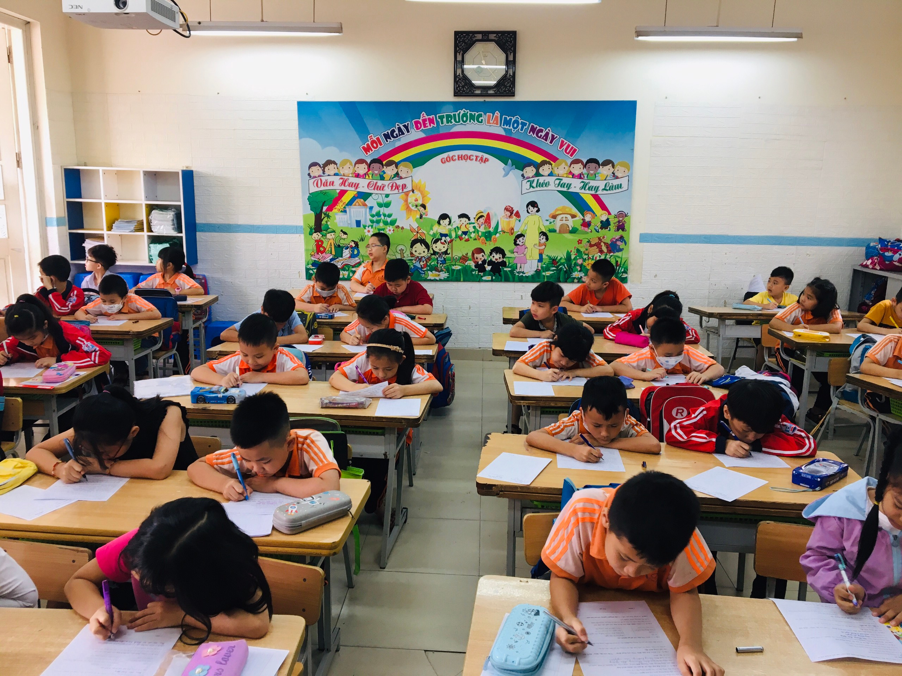

Slide 3
